Slide 1



VIP课
高级数据结构篇（堆树）
赵云

Slide 2
思考
        1.优先队列：大家还记得我们上节课讲的赫夫曼树，我使用了一个优先队列大大减轻了我们的开发任务，但是大家知道这个优先队列内部是如何实现的呢？
        2.如何实现一个用户热门搜索排行榜功能（微博热搜）？给你一个包含1亿关键词的用户检索的日志，如何取出排行前10的关键词。
        给你的处理机器：2CPU 2G内存 一台。年龄，0~200
        Map 分治 + 堆树
        A b c d a
        1.统计出现的频率。Hash
        2.维护一个大小为10的大顶堆
        时间复杂度，空间复杂度。
        放到硬盘
        完全二叉树：满
图灵学院---赵云

Slide 3
思考
        2.如何实现一个用户热门搜索排行榜功能（微博热搜）？给你一个包含1亿关键词的用户检索的日志，如何取出排行前10的关键词。
        给你的处理机器：2CPU 2G内存 一台。年龄，0~200
        Map 分治 + 堆树
        A b c d a，有可能内存爆炸，因为数据太多。
        放到硬盘。分治，分成很多份。1亿个我分成 10个文件。分布式，分库分表。我要知道我的数据在哪张表，hash%分表数
        Hash%10=当前这个词放在哪个文件。
        分成了10个文件后：分别求top10，然后再把这个top10合起来。也就是有100个数，再求一次。
        衍生出很多情况：求新闻点击率
        MapReduce思想，hadoop。
        完全二叉树：满
图灵学院---赵云

Slide 4
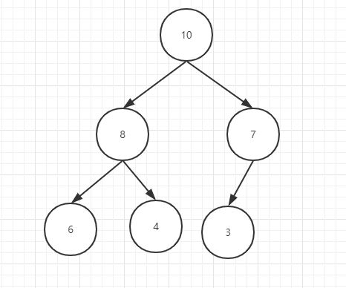
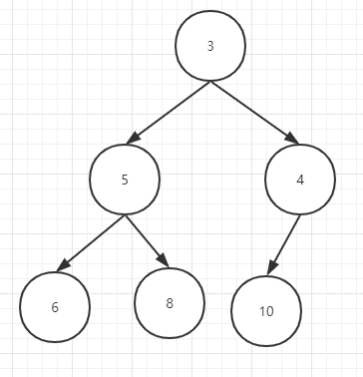
堆的定义
        堆是什么？堆是一种特殊的树，他需要满足以下两点：
        1.是一颗完全二叉树
        2.其每一个节点的值都大于等于或者小于等于其左右子节点的值。
        二叉搜索树：左节点小于根节点，右节点大于根节点
        完全二叉树：除了最后一层，其他层每个节点都是满的且最后一层的节点都要靠左排列。
        大顶堆：
        小顶堆：
图灵学院---赵云

Slide 5
堆的操作
    1.堆树如何来存储？
    如果大家还记得我之前讲的，那肯定都很清楚完全二叉树的最佳存储结构就是数组。因为它有着特殊的属性，直接利用下标就可以表示左右节点
    Node{
    }
    比如右边的结构：
    1：10
    2：8
    3：7
    4：6
    5：4
    6：3
    还记得我之前讲的那个左右子节点的公式吧：
    左=2*I i就是我们当前点所在数组的下标。
    右=2*i+1
    如果下标从0开始开始 ，这两个公式：2*i+1,2*i+2
图灵学院---赵云

Slide 6
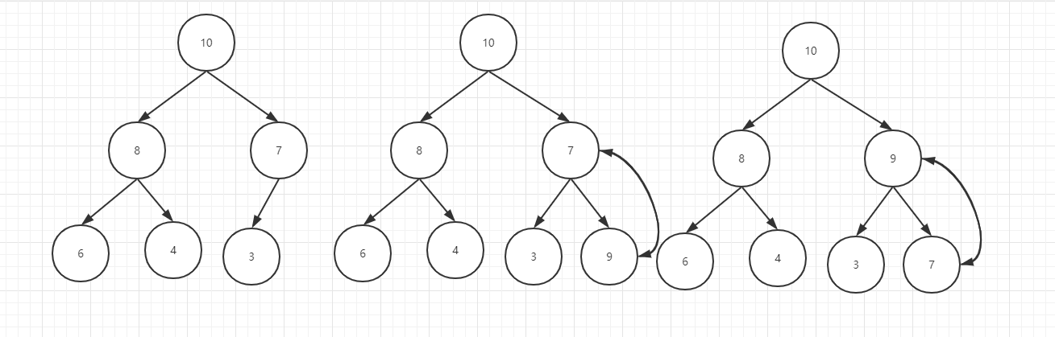
堆的操作
    2.堆的插入操作:
    堆的插入有两种实现方式：
    （1）从下往上
    （2）从上往下
    其插入过程就叫做堆化。
    思考下 删除任意一个节点怎么搞？
    从下往上：加入我们在右图插入9，很显然此时插入9后我们是不满足堆树的性质的，那怎么办呢？
    其实只要做下交换就可以了，直到依次往上做到不能交换为止，看下图。
    完全二叉树。类似于满二叉树，32层就可以21亿+个点，n个数交换多少 次？Logn-1次
图灵学院---赵云

Slide 7
堆的操作
    2.堆的插入操作:
    堆的插入有两种实现方式：
    （1）从下往上。
    （2）从上往下
    其插入过程就叫做堆化。
    从上往下：其实就是把插入的点放到堆顶，然后依次往下比较即可。
图灵学院---赵云

Slide 8
堆的操作
    3.堆顶的删除操作:
    其实就是把堆顶拿掉，然后从下往上堆化就ok啦。
    画图演示：
    思考：为啥不能直接删除，然后用左右节点代替呢？ 会造成我们的树不是一颗完全二叉树，因为会少点。
    堆操作的时间复杂度分析：
    Logn
    堆排序
图灵学院---赵云

Slide 9
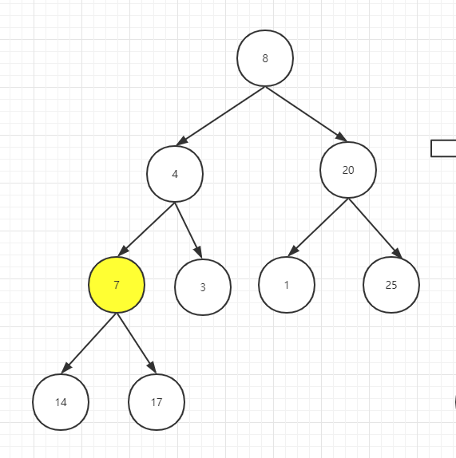
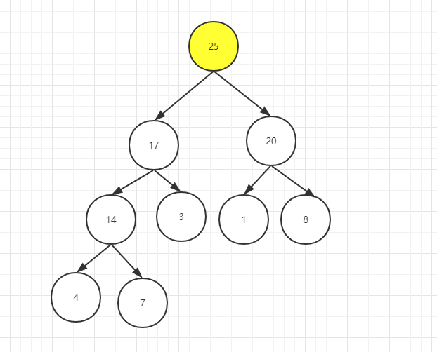
堆排序
    大家还记得我之前讲排序的时候我们还有一个堆排序没讲，今天我们来看看，如果利用这个堆树进行排序呢？
    假设给你一个序列：
    8 4 20 7 3 1 25 14 17
    利用堆树进行排序：
    1.先按照序列顺序存储在完全二叉树中。
    建堆：
    2.从最后一个非叶子节点堆化。为什么是最后一个非叶子节点而不是最后一个叶子节点呢？
    看例子：
    一种：从无到右，就是从头往后建
    二种：修正，从后往前。从数组的后面往前走
图灵学院---赵云

Slide 10
堆排序
    大家还记得我之前讲排序的时候我们还有一个堆排序没讲，今天我们来看看，如果利用这个堆树进行排序呢？
    假设给你一个序列：
    8 4 20 7 3 1 25 14 17
    利用堆树进行排序：
    1.先按照序列顺序存储在完全二叉树中。
    2.从最后一个非叶子节点堆化。为什么是最后一个非叶子节点而不是最后一个叶子节点呢？
    代码实现:
图灵学院---赵云

Slide 11
堆的应用
    1.优先级队列
    2.TOP K问题，比如给你一串1000万的数字 求前k大的数。
    一种是静态的数据
    一种是动态的的数据
    3.定时任务
    作业：
    给你1亿个不重复的数字（整数，1~2^32-1），求出top10。前10大的数字，还可动态添加新数字，但总个数不会超过1亿。
图灵学院---赵云

